Slide 1
熬过黎明前的黑暗
约伯记Job 2:1-13

Slide 2
人生无常、主恩常在
遇亨通的日子，你当喜乐；遭患难的日子，你当思想，因为神使这两样并列，为的是叫人查不出身后有什么事。传道书Eccl. 7:14
凡事都有定期，天下万务都有定时。生有时，死有时。…传道书Eccl. 3:1-2
不要为明日自夸，因为今日要生何事，你尚且不能知道。箴言Prov. 27:1

Slide 3
1:1 乌斯地有一个人名叫约伯。那人完全正直，敬畏神，远离恶事。² 他生了七个儿子，三个女儿。³ 他的家产有七千羊，三千骆驼，五百对牛，五百母驴，并有许多仆婢。这人在东方人中就为至大。
⁴ 他的儿子，按着日子，各在自己家里设摆筵宴，就打发人去，请了他们的三个姐妹来，与他们一同吃喝，⁵ 筵宴的日子过了，约伯打发人去叫他们自洁。他清早起来，按着他们众人的数目献燔祭。因为他说：恐怕我儿子犯了罪，心中弃掉神。约伯常常这样行。约伯记 Job 1:1-5

Slide 4
¹⁴ 有报信的来见约伯，说，牛正耕地，驴在旁边吃草。¹⁵ 示巴人忽然闯来，把牲畜掳去，并用刀杀了仆人。惟有我一人逃脱，来报信给你。¹⁶ 他还说话的时候，又有人来说，神从天上降下火来，将群羊和仆人都烧灭了。惟有我一人逃脱，来报信给你。¹⁷ 他还说话的时候，又有人来说，迦勒底人分作三队忽然闯来，把骆驼掳去，并用刀杀了仆人。惟有我一人逃脱，来报信给你。
¹⁸ 他还说话的时候，又有人来说，你的儿女正在他们长兄的家里吃饭喝酒。不料，有狂风从旷野刮来，击打房屋的四角，房屋倒塌在少年人身上，他们就都死了。惟有我一人逃脱，来报信给你。 约伯记Job 1:14-19

Slide 5
⁷ 于是撒但从耶和华面前退去，击打约伯，使他从脚掌到头顶长毒疮。⁸ 约伯就坐在炉灰中，拿瓦片刮身体。
⁹ 他的妻子对他说：你仍然持守你的纯正吗？你弃掉神，死了吧！
¹⁰ 约伯却对她说：你说话像愚顽的妇人一样。嗳，难道我们从神手里得福，不也受祸吗？在这一切的事上约伯并不以口犯罪。约伯记job 2:7-10

Slide 6
约伯经历的黑暗
阳光灿烂的日子
突然家破人亡
身体经历疾病
毫无征兆缘由
妻子灰心离弃

Slide 7
¹¹ 约伯的三个朋友提幔人以利法、书亚人比勒达、拿玛人琐法，听说有这一切的灾祸临到他身上，各人就从本处约会同来，为他悲伤，安慰他。
¹² 他们远远地举目观看，认不出他来，就放声大哭。各人撕裂外袍，把尘土向天扬起来，落在自己的头上。
¹³ 他们就同他七天七夜坐在地上，一个人也不向他说句话，因为他极其痛苦。约伯记Job 2:11-13

Slide 8
提幔人以利法4:6-7 你的倚靠不是在你敬畏神吗？你的盼望不是在你行事纯正吗？请你追想，无辜的人有谁灭亡。正直的人在何处剪除？
8:1-4书亚人比勒达回答说：² 这些话你要说到几时？口中的言语如狂风要到几时呢？³ 神岂能偏离公平？全能者岂能偏离公义？⁴ 或者你的儿女得罪了他，他使他们受报应。
11:4-6 你说：我的道理纯全，我在你眼前洁净。惟愿神说话，愿他开口攻击你，并将智慧的奥秘指示你，他有诸般的智识。所以当知道神追讨你，比你罪孽该得的还少。

Slide 9
约伯为何受苦？
三个朋友的论证是：
所有受苦是罪恶的结果
约伯受苦
所以约伯是犯了罪

Slide 10
于是这三个人，因约伯自以为义，就不再回答他。
那时有布西人，兰族巴拉迦的儿子，以利户向约伯发怒，因约伯自以为义，不以神为义。他又向约伯的三个朋友发怒，因为他们想不出回答的话来，仍以约伯为有罪。以利户要与约伯说话，就等候他们，因为他们比自己年老。以利户见这三个人口中无话回答，就怒气发作。…
但在人里面有灵，全能者的气使人有聪明。尊贵的不都有智慧。寿高的不都能明白公平。约伯记Job 32:1-9

Slide 11
约伯经历的黑暗
阳光灿烂的日子
突然家破人亡
身体经历疾病
毫无征兆缘由
妻子灰心离弃
朋友无理指责
上帝保持沉默

Slide 12
那时，耶和华从旋风中回答约伯说：谁用无知的言语，使我的旨意暗昧不明？… 我立大地根基的时候，你在哪里呢？…是谁定地的尺度？是谁把准绳拉在其上？ 地的根基安置在何处？地的角石是谁安放的？… 约伯记Job 38:1-6; 42:1-6
约伯回答耶和华说：我知道，你万事都能做。你的旨意不能拦阻。谁用无知的言语，使你的旨意隐藏呢？我所说的，是我不明白的。这些事太奇妙，是我不知道的。….我从前风闻有你，现在亲眼看见你。因此我厌恶自己，在尘土和炉灰中懊悔。

Slide 13
熬过黎明前的黑暗
苦难是个奥秘（属灵的争战）
上帝不会犯错
It is from God 从神而来
it could be worse 可能更坏
I deserve Hell 我是罪人
It is for my good 为了我好
God knows all 神都知道

Slide 14
我曾无数次地以为自己经历了“亲眼见你”，天真地以为与主面对面会是那样的轻而易举。
2020年，高不可攀的艰难突然临到，我的祈祷从一天变成一个星期，一个星期变成一个月，继而是一年，两年……当黑夜变得漫长，黎明的光开始变得模糊，我对自己是否“亲眼见你”开始变得疑惑，怀疑那也许不过是自己的幻象。
记得一个孤独的夜，窗外孤星冷月，屋中一片昏暗。昏黄的夜灯里，孩子与疾病奋战，瘦弱的身体蜷成了小虾。我们都已多日无眠，频临崩溃。“慈爱的天父，帮帮我们吧！”我一如既往地祈求着。

Slide 15
然而，什么都没有改变，只有不变的痛苦，挣扎，和机器的轰鸣声。
“神哪，你在哪里？”
夜，死一般的沉寂。
“难道我的每一个祈祷，都是对着空气说话？”
“难道那一双双高高举起的手，那心里火热的敬拜，都只是一场表演一台戏吗？”
“难道我所信的是个谎言？”
“慈爱的神怎么可能对人的苦难袖手旁观，无动于衷？”

Slide 16
质疑，困惑不断漫延，心碎转成了愤怒：“这样的神我不信也罢！”
第一次，如此深层地质疑自己的信仰，也许并不是第一次，也许我从来就不曾与最深处那个疑惑的自己相遇，也许我并不知道所信的是谁。
我发现自己眼里有泪，是背叛的懊悔，还是被抛弃的孤独？之后我分明听到了这样的低语：
“你的眼若能看见，一定会看见火车火马。”
这是无声的言语，是耳朵听不见的频段，是“风随着意思吹，却不知道风从哪里来”那种无从表述，却又如此不容置疑的清晰。

Slide 17
少年人见与不见，都改变不了上帝以火车火马保护以利沙的事实。No matter how you feel, God is real
那一刻，这看似浅显的道理发出了别样的亮光，我突然觉得主就在身旁，正以爱的目光看入我的不安，主正以极致的关怀呵护着女儿。主真在这里，我竟然不知道！创世记Genesis 28:16
祷告没有果效，努力都是徒劳，一切都一如既往，不再奢望奇迹，人生就这样了，你我他就这样了。
王下2 Kings 6:15-17, 尘土中的赞美，风信子，生命季刊108期

Slide 18
熬过黎明前的黑暗
苦难是个奥秘（属灵的争战）
上帝不会犯错
熬到上帝说话（38-41章，77个问题）
信到底为什么？
转眼仰望耶稣

Slide 19
十字架：苦难的顶点
在这个世界上有很多苦难，但是苦难的顶点不是瘟疫，不是病毒，不是癌症，不是疾病，不是死亡，不是婚姻的无奈，不是工作的沉重，
而是耶稣基督钉十字架。王峙军牧师。

Slide 20
十字架：苦难的顶点
耶稣基督钉十字架，也就是他在十字架上被父神“离弃”，是耶稣苦难的顶点，耶稣苦难的实质，也是人类苦难的顶点。
没有任何人的痛苦可以超过耶稣基督在十字架上所承担的苦难。这个苦难是被父神彻底地、完全地离弃。王峙军牧师。

Slide 21
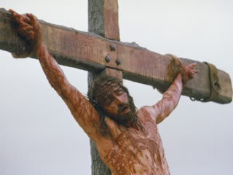
我的神，我的神，为什么离弃我？
从前风闻有你，现在亲眼看见你。

Slide 22
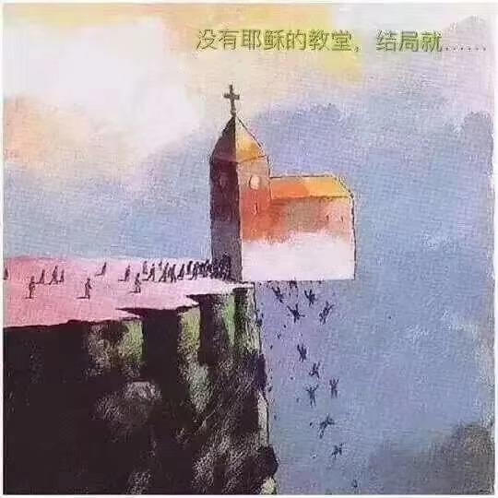
不认识耶稣的聚会，结局就……

